Slide 1

ทริป “เกิดอะไรขึ้นที่น่าน” ภายใต้โครงการ “คนยืนได้ ไม้ยืนต้น” จัดขึ้นระหว่างวันที่ 18-22 พฤษภาคม 2559
รับสมัครผู้มีอิทธิพลทางความคิด (Influencer), นักเล่าเรื่อง (Storyteller) และผู้ที่ต้องการสร้างการเปลี่ยนแปลง (Change maker) จำนวนทั้งหมด 29 คน
ลงพื้นที่จังหวัดน่านและดอยตุง จังหวัดเชียงราย
แบ่งเป็น Storyteller จำนวน 16 คน, Influencer จำนวน 8 คน และ Change maker จำนวน 5 คน
วัตถุประสงค์โครงการ
เพื่อสร้างความเข้าใจถึงที่มา และสาเหตุของปัญหาป่าไม้เมืองไทย โดยใช้พื้นที่ทำงานของมูลนิธิฯ ที่จังหวัดน่านเป็น Case study
เพื่อให้ผู้เข้าร่วมเข้าใจว่าตนเองเป็นส่วนหนึ่งของปัญหา สิ่งที่เกิดขึ้นที่น่านก็เกิดขึ้นที่อื่นๆ เป็นปัญหาร่วมของสังคม
เพื่อให้ผู้เข้าร่วมได้สื่อสารในมุมมองหรือช่องทางการสื่อสารของแต่ละคน

Slide 2
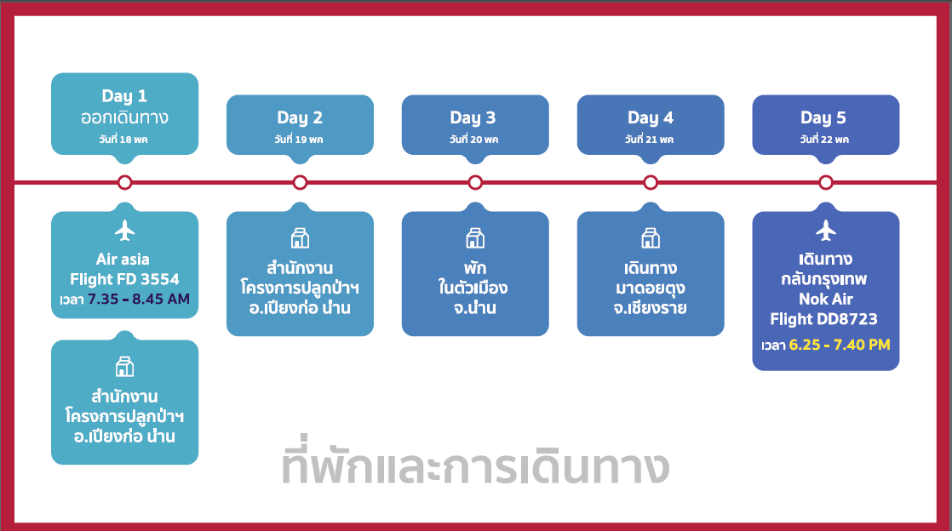

Slide 3
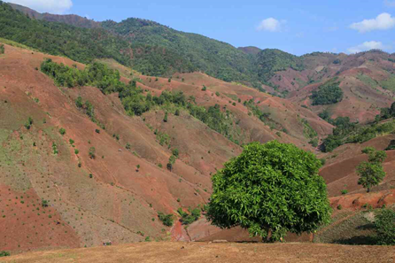
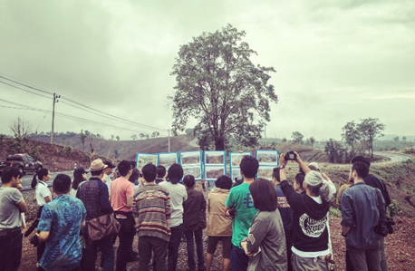
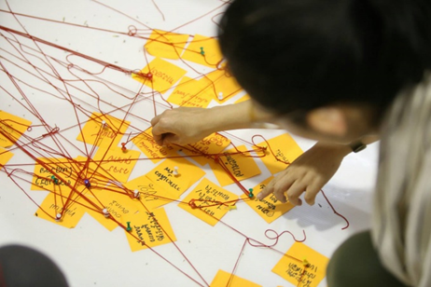
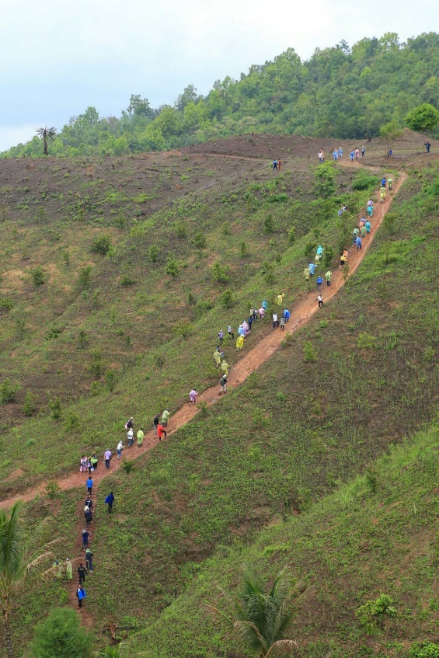
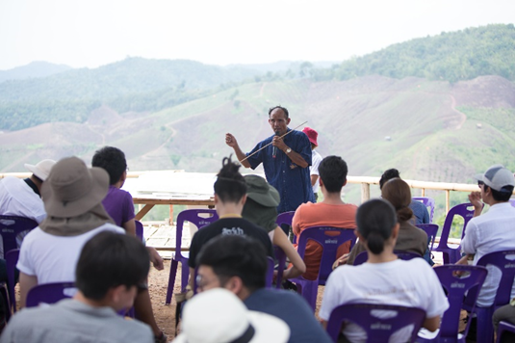
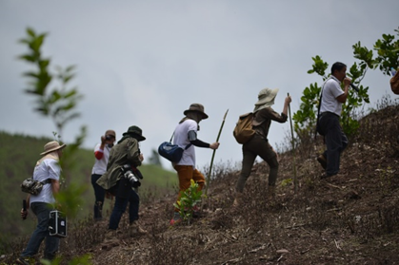
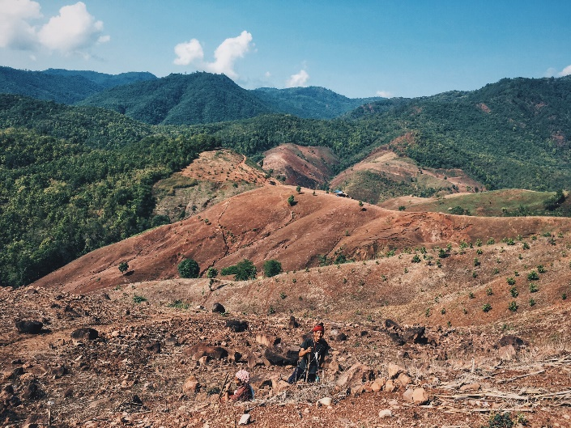
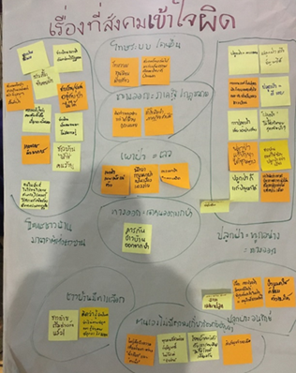
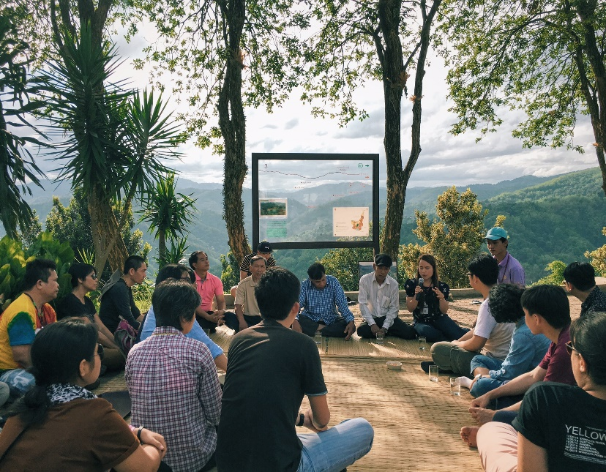
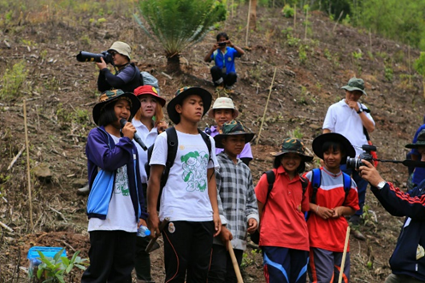
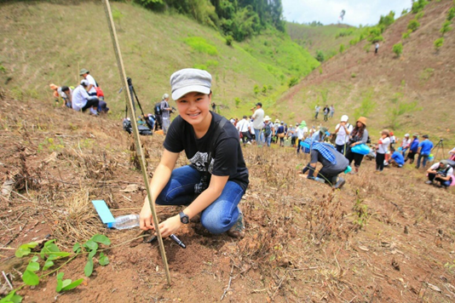

Slide 4
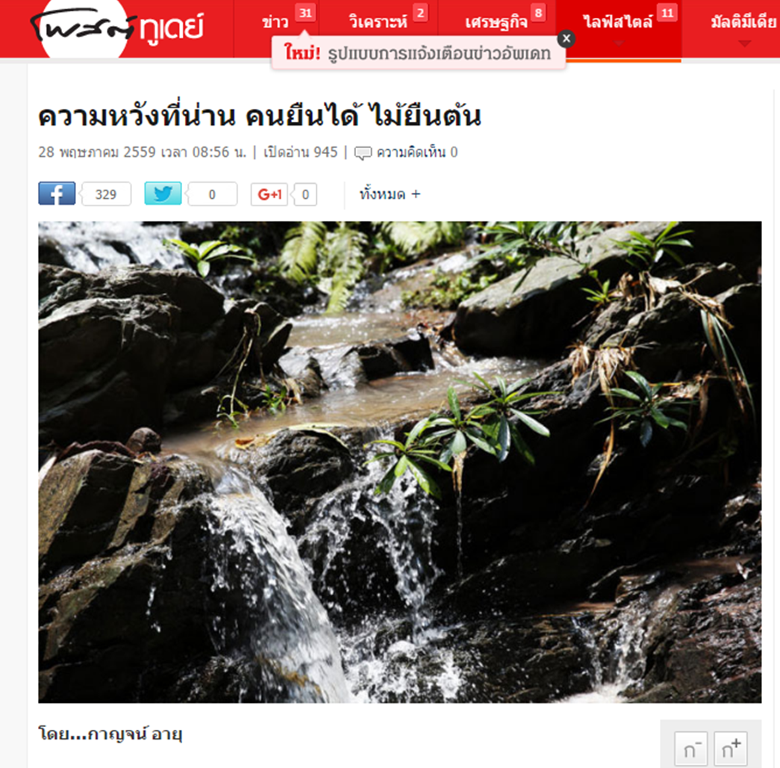
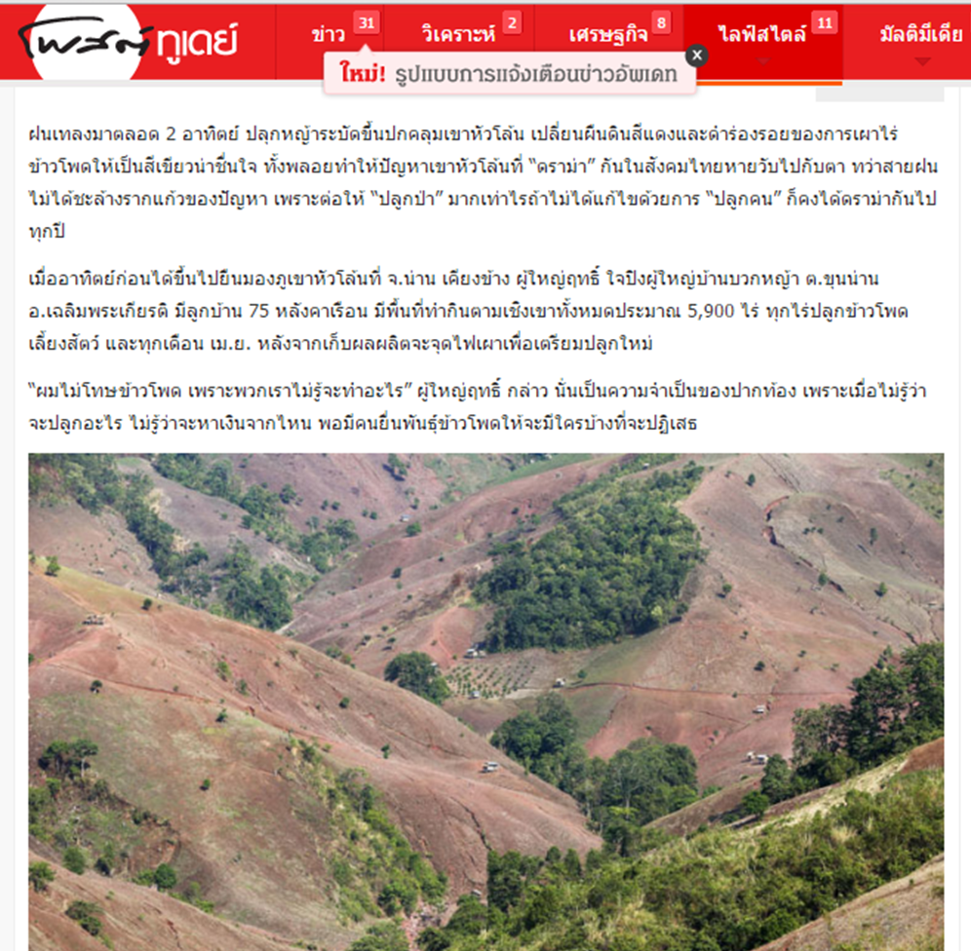
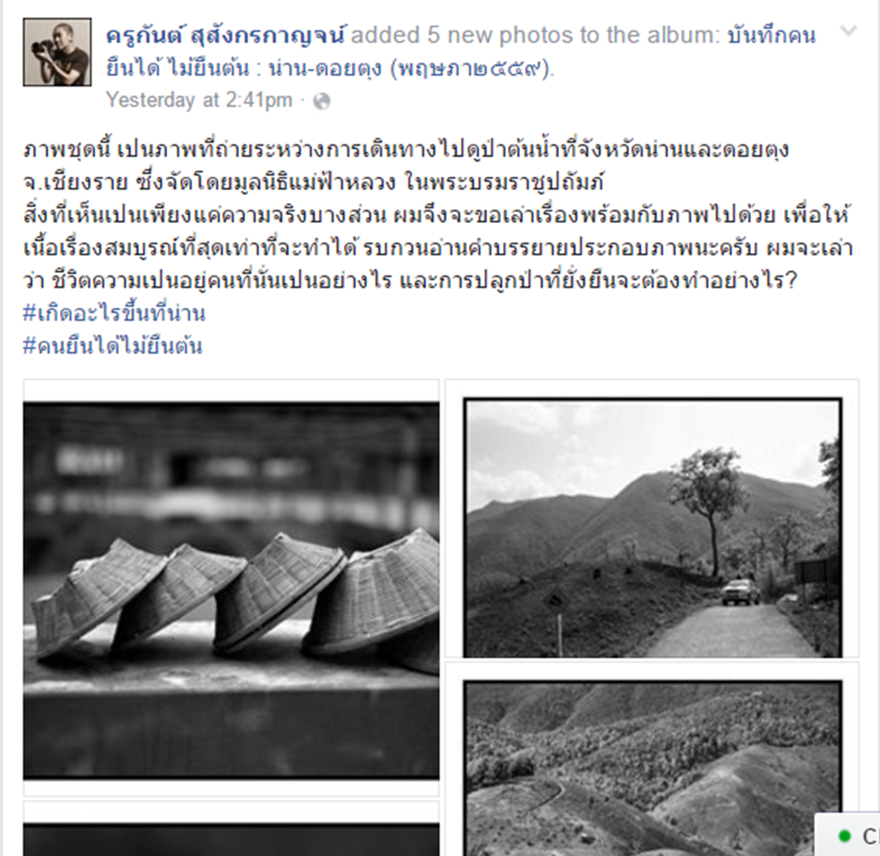
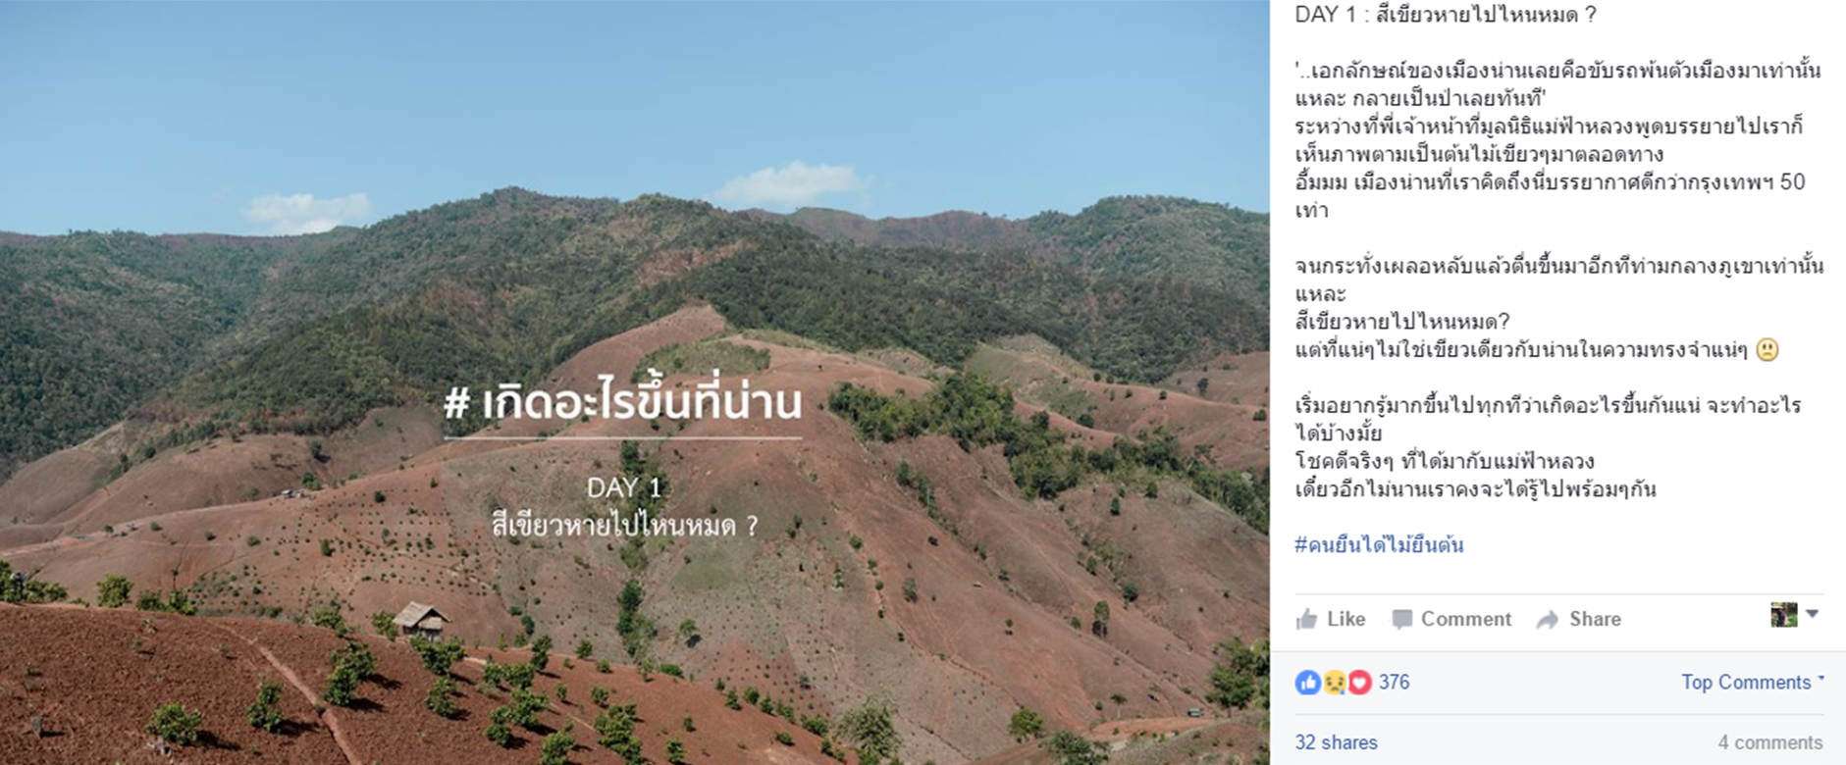
ผลงานบางส่วนจากผู้ร่วมทริปที่เผยแพร่ทางสื่อสิ่งพิมพ์และสื่อออนไลน์

Slide 5
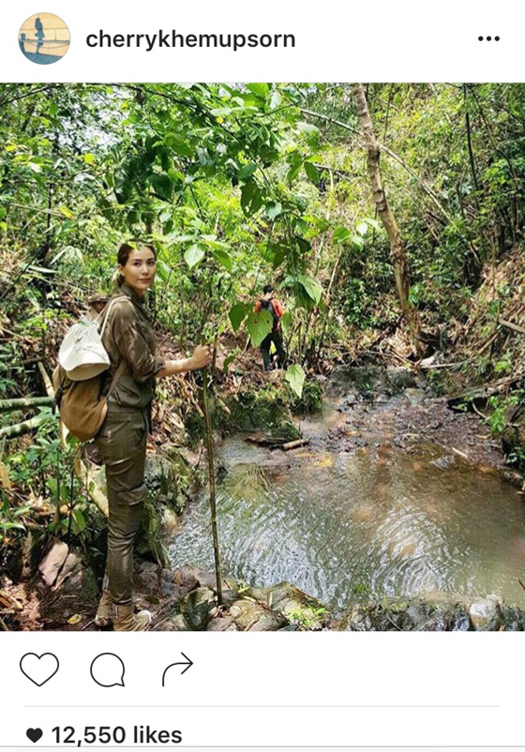
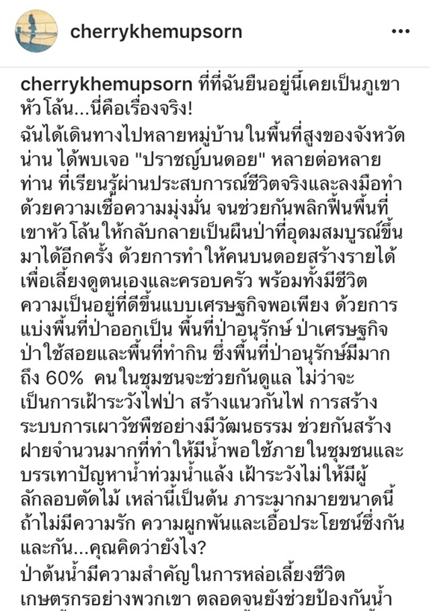
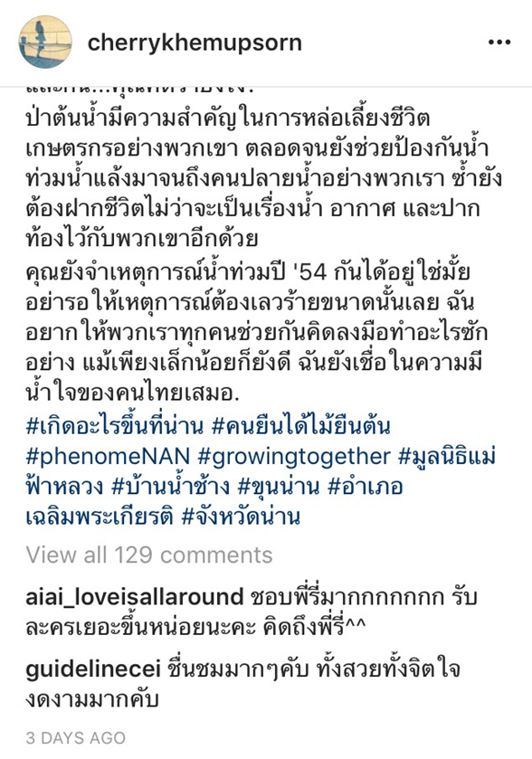

Slide 6
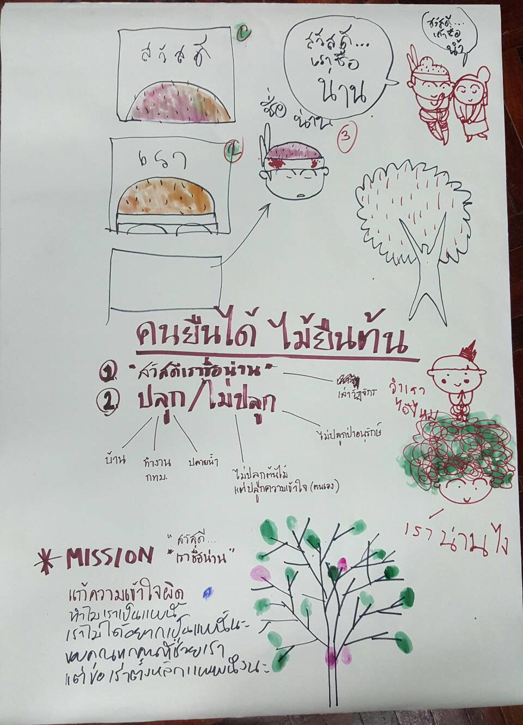
ก้าวต่อไป
มีการรวมกลุ่มกันทำเพจคนยืนได้ ไม้ยืนต้น เพื่อนำเสนอเรื่องต่างๆ ที่เกี่ยวกับปลูกป่า ป่าน่าน ฯลฯ เพื่อสร้างความเข้าใจที่ถูกต้องให้กับคนในวงกว้าง จะนัดประชุมคุยรายละเอียดต่อไป
จัดทริปครั้งที่ 2
รักษาป่าน่านผืนสุดท้ายในพื้นที่ทุ่งช้าง
เกิดความร่วมมือในด้านต่างๆ เช่น การจะนำ blogger ที่เขียนเกี่ยวกับการท่องเที่ยวมาดูงานที่ดอยตุงเพื่อส่งเสริมการท่องเที่ยวของดอยตุง การจัดทริปจักรยานเพื่อนำคนไปทำเข้าใจในพื้นที่น่านและดอยตุง

